Slide 1
ÜDÜLŐHELYI FÓRUM 2021. JÚNIUS 26.
Beszámoló a Község 2020. évi gazdálkodásáról
2021.évi költségvetés tervezett bevételei és kiadásai
Tervezett fejlesztések, beruházások

Slide 2
Balatonmáriafürdő
Községünk belterülete: (290 ha)
Külterület (Balaton): 2386 ha
Úthálózatunk hossza: 37 km
Állandó lakosok száma: : 844 fő
Lakó ingatlanok száma: 685
Üdülő ingatlanok száma: 2622

Slide 3
Balatonmáriafürdői Önkormányzat szervezeti felépítése
Képviselő-testület
Bk. Közös Önkorm. Hivatal
B.berény kirendeltség B.máriafürdő kirendeltség
Polgármester
Projektmenedzser
Műszaki menedzser
Marketing menedzser
Egészségügy
Közösségi ház
Önkormányzat Társulásai

Slide 4
Az Önkormányzat feladatai
Kötelezően ellátandó feladatok:
településfejlesztés, településrendezés;
településüzemeltetés (köztemetők kialakítása, fenntartása, közvilágítás biztosítása, kéményseprő-ipari szolgáltatás biztosítása, a helyi közutak és tartozékainak kialakítása, fenntartása, közparkok és egyéb közterületek kialakítása, fenntartása, gépjárművek parkolásának biztosítása);
a közterületek, valamint az önkormányzat tulajdonában álló közintézmény elnevezése;
egészségügyi alapellátás
környezet-egészségügy (köztisztaság, települési környezet tisztaságának biztosítása, rovar- és rágcsálóirtás);
óvodai ellátás;
kulturális szolgáltatás (a nyilvános könyvtári ellátás biztosítása; filmszínház, előadó-művészeti szervezet támogatása, a kulturális örökség helyi védelme; a helyi közművelődési tevékenység támogatása)
gyermekjóléti, szociális szolgáltatások és ellátások;
lakás- és helyiséggazdálkodás;
hajléktalanná vált személyek ellátásának és rehabilitációjának, valamint a hajléktalanná válás megelőzésének biztosítása;
helyi környezet- és természetvédelem, vízgazdálkodás, vízkárelhárítás;
honvédelem, polgári védelem, katasztrófavédelem, helyi közfoglalkoztatás;
helyi adóval, gazdaságszervezéssel és a turizmussal kapcsolatos feladatok;
a kistermelők, őstermelők számára – jogszabályban meghatározott termékeik – értékesítési lehetőségeinek biztosítása, ideértve a hétvégi árusítás lehetőségét is;
sport, ifjúsági ügyek;
nemzetiségi ügyek;
közbiztonságának biztosítása
helyi közösségi közlekedés biztosítása;
hulladékgazdálkodás;
távhőszolgáltatás;
víziközmű-szolgáltatás

Slide 5
Az Önkormányzat feladatai
Önként vállalt feladatok:
Fogászati ellátás működésének támogatása
Felsőfokú tanulmányokat folytatók támogatása
Rendezvények, közösségi programok szervezése
Közművelődési, kulturális programok támogatása
Térfigyelő rendszer működtetése
A lakosság önszerveződő közösségei (társadalmi szervezetek, egyesületek, civil szerveződések, ifjúsági szervezetek) tevékenységének segítése, támogatása, az együttműködés biztosítása
Fizető- és szabad strandok fenntartása, működtetése
Önkormányzati elismerések
Közműfejlesztések elősegítése, közreműködés a szervezési feladatokban
Helyi közösségi színtér biztosítása
Könyvtári szolgáltatás biztosítása
Turizmus, idegenforgalom fejlesztése

Slide 6
2020.év gazdálkodási adatai

Slide 7
Balatonmáriafürdő Önkormányzatának 2020.évben teljesült bevételei
Adatok: e Ft-ban
Saját bevételek | 56 704
Építményadó | 146 426
Telekadó | 20 017
Idegenforgalmi adó | 375
Iparűzési adó | 23 561
Helyi adó pótlék, bírság | 396
Talajterhelési díj | 78
Gépjárműadó | 0
Önkorm. működési költségvetési támogatása | 75 482
Támogatás értékű működési bevétel | 30 275
Működési célú pénz átvétel ÁHT-n kívülről | 144
Következő évi állami támogatás megelőlegezés | 1 773
Működési célú kölcsön visszatérülés | 1 365
Működési maradvány | 15 711
Működési bevétel mindösszesen | 372 307
Idegenforgalmi adóhoz kapcsolódó támogatás:
18 106
2019. év: 20 344
2019. év: 2 789

Slide 8
Balatonmáriafürdő Önkormányzatának 2020. évben teljesült bevételei
Adatok: e Ft-ban
Osztalék, részvény értékesítés | 0
Tárgyi eszköz értékesítés | 8
Önkorm. felhalmozási költségvetési támogatása | 0
Támogatás értékű felhalmozási bevétel | 516
Felhalmozási célú pénzeszköz átvétel | 130 670
Felhalmozási célú pénzmaradvány | 226 999
Kincstárjegy visszatérülés | 51 200
Felhalmozási bevétel mindössz. | 409 393
BEVÉTEL MINDÖSSZESEN | 781 700

Slide 9
Balatonmáriafürdő Önkormányzatának 2020.évben teljesült bevételei
Adatok: e Ft-ban
Strand bevétel Áfa nélkül | 24 136
Strandok közterület használati díjak Áfa nélkül | 7 193
Közterület használati díj Áfa nélkül | 1 622
Csónakkikötő bérleti díj Áfa nélkül | 1 205
Műfüves focipálya bérleti díj Áfa nélkül | 90
Továbbszámlázott bevételek | 4 052
Kamatbevétel | 375
Egyéb működési bevétel összesen | 38 673

Slide 10
Balatonmáriafürdő Önkormányzatának 2020.évi kiadásai
Adatok: e Ft-ban
Személyi juttatás | 77 874
Munkaadót terhelő járulék | 12 935
Dologi kiadások | 114 920
Támogatás értékű működési kiadás | 27 652
Műk. célú pénz átadás ÁHT-n kívülre | 16 543
Szociális ellátások, segélyek | 2 747
Előző évi állami támogatás visszafizetés | 4 702
Működési kiadás mindösszesen | 257 372
KIADÁS MINDÖSSZESEN
436 737
Felújítás | 73 089
Beruházás | 106 075
Kincstárjegy vásárlás | 200
Felhalmozási kiadás mindösszesen | 179 364

Slide 11
Balatonmáriafürdő Önkormányzatának vagyona
Az Önkormányzat vagyona a 2020. évi zárómérleg alapján 5 028 millió forint.

Slide 12
Helyi adóbevételek 2009-2020

Slide 13
Vendégforgalom 2018-2020.

Slide 14
2020. évi szociális támogatások
2020. évi rendszeres ellátások
Lakásfenntartáshoz nyújtott települési támogatásban részesült: 1 fő
Rendszeres gyermekvédelmi kedvezményre jogosult gyermekek száma: 4 fő volt
Szociális étkeztetésben részesültek évi átlagos száma: 15 fő
Házi segítségnyújtást (házi gondozást) igénybe vevők évi átlagos száma: 5 fő volt.
2020. évben megállapított eseti ellátások
rendkívüli települési támogatásban 6 fő részesült (140.000 Ft összegben).
Kelengyetámogatást kapott: 2 fő (100.000 Ft összegben).
Temetési támogatásban részesült: 5 fő (250.000 Ft összegben)
Gyógyszerköltségekhez nyújtott települési támogatásban 10 fő részesült 33 alkalommal (417.000 Ft összegben).
Hulladékszállítási díjtámogatásban 6 fő részesült (54.048 Ft összegben).
Az önkormányzat 11 fő egyetemi hallgatót részesített 30.000 Ft/fő összegű támogatásban (összesen 330.000 Ft összegben).
Iskolakezdési támogatásban 22 fő általános iskolás és 6 fő középiskolás gyermek részesült. A támogatás az általános iskolás tanulók esetében gyermekenként 10.000 Ft, a középiskolás tanulók esetében 20.000 Ft volt. Összesen 340.000 Ft került kifizetésre.
A 62. életévüket betöltött idősek lakosokat az önkormányzat 5.000 Ft/fő összegű karácsonyi támogatásban részesítette. A támogatás a járványhelyzetre tekintettel a jogosultak bankszámlájára történő utalás útján került folyósításra.
Összesen 204 fő kapott támogatást. Az összes kifizetés 1.020.000 Ft volt.
Szociális célú tűzifa juttatást (pályázati fa) 35 fő/család kapott, a kiosztott fa mennyisége 45 erdei m³ volt.

Slide 15
2021.évi tervezett költségvetés bevételei és kiadásai

Slide 16
Balatonmáriafürdő Önkormányzatának 2021.évi tervezett bevételei
Adatok: e Ft-ban
Saját bevételek | 81 370
Építményadó | 143 000
Telekadó | 18 000
Idegenforgalmi adó | 0
Iparűzési adó | 10 000
Helyi adó pótlék, bírság | 200
Talajterhelési díj | 50
Önkorm. működési költségvetési támogatása | 44 337
Támogatás értékű működési bevétel | 27 556
Működési célú pénz átvétel ÁHT-n kívülről | 0
Következő évi állami támogatás megelőlegezés | 0
Működési maradvány | 15 000
Működési bevétel mindösszesen | 339 513

Slide 17
Balatonmáriafürdő Önkormányzatának 2021.évi tervezett bevételei
Adatok: e Ft-ban
Osztalék, részvény értékesítés | 0
Tárgyi eszköz értékesítés | 0
Önkorm. felhalmozási költségvetési támogatása | 0
Támogatás értékű felhalmozási bevétel | 0
Felhalm.célú pénz átvétel ÁHT-n kívülről | 0
Hitel felvétel | 80 000
Felhalmozási célú pénzmaradvány | 329 963
Kincstárjegy visszatérülés | 0
Felh.kölcsön visszatérülés | 0
Felhalmozási bevétel mindössz. | 409 963
Függő, átfutó bevételek | 0
BEVÉTEL MINDÖSSZESEN | 749 476

Slide 18
Balatonmáriafürdő Önkormányzatának 2021.évi tervezett bevételei
Adatok: e Ft-ban
Strand bevétel Áfa nélkül | 22 000
Strandok közterület használati díjak Áfa nélkül | 7 000
Közterület használati díj Áfa nélkül | 1 875
Csónakkikötő bérleti díj Áfa nélkül | 1 200
Műfüves focipálya bérleti díj Áfa nélkül | 254
Továbbszámlázott bevételek | 4 000
Kamatbevétel | 50
Bevétel összesen | 36 379

Slide 19
Balatonmáriafürdő Önkormányzatának 2021.évi Állami támogatása
Adatok: e Ft-ban
Zöldterület gazdálkodással kapcsolatos feladatokra | 7 313
Köztemető fenntartással kapcsolatos feladatokra | 100
Közvilágítás fenntartásának támogatása | 15 136
Közutak fenntartásának támogatása | 8 706
Egyéb kötelező önkormányzati feladat | 6 000
Üdülőhelyi feladat támogatása | 0
Kistelepülések szociális feladatainak támogatása | 4 812
Könyvtári, közművelődési ellátás támogatása | 2 270
Intézményi gyermekétkeztetés támogatása | 0
Kulturális feladatok támogatása | 0
Állami támogatás rendszeres minden évben összesen | 44 337

Slide 20
Balatonmáriafürdő Önkormányzatának 2021.évi tervezett kiadásai
Adatok: e Ft-ban
Személyi juttatás | 86 159
Munkaadót terhelő járulék | 12 927
Dologi kiadások | 189 541
Támogatás értékű működési kiadás | 30 149
Műk. célú pénz átadás ÁHT-n kívülre | 3 725
Szoc. ellátások, segélyek | 4 560
Működési célú tartalék | 5 300
Kölcsön nyújtás | 0
Előző évi állami támogatás visszafizetés | 4 823
Működési kiadás mindösszesen | 337 184

Slide 21
Balatonmáriafürdő Önkormányzatának 2020.évi tervezett kiadásai
Adatok: e Ft-ban
Felújítás | 226 307
Beruházás | 84 975
Támogatás értékű felhalmozási kiadás | 0
Felhalm. célú pénz átadás ÁHT-n kívülre | 0
Hitel felvétel | 20 000
Pénzügyi részesedések | 0
Felh.kölcsön nyújtás | 0
Kincstárjegy vásárlás | 0
Felhalmozási célú tartalék | 81 010
Felhalmozási kiadás mindössz. | 412 292
Függő, átfutó kiadások
KIADÁS MINDÖSSZESEN | 749 476

Slide 22
2021.évre tervezett fejlesztések, beruházások Balatonmáriafürdőn

Slide 23
Elmúlt évben megvalósult és folyamatban lévő fejlesztések
Megvalósult fejlesztések: | ~
Rákóczi utca, út- ,járda- és parkolóépítés | 240 M
Központi Fizető strand fejlesztése, új beltéri melegvizes vizesblokk, családbarát mosdó, baba-mama szoba, kültéri öltözőkabinok és egységes arculati elemek | 72,5 M
Bárdos szabad strand fejlesztése, új vizesblokk, családbarát mosdó és baba-mama szoba építése, bútororozása | 35 M
Őrház utcai szabad strand fejlesztése, meglévő vizesblokk bővítése új családi mosdóhelyiség és baba-mama szoba. A projekt keretein belül öltözőfülke, napvitorlás árnyékoló rendszer, ívókút telepítése. | 30 M
Wi4Eu pályázat keretein belül 11 helyszínen ingyenesen elérhető közösségi internet | 15.000 €
Vilma utca – Vilma köz közötti útburkolat felújítása
Folyamatban lévő fejlesztések:
Közvilágítás korszerűsítése I. ütem | (tervezés alatt)
Keszeg utca felújítása | 35 M
Közterületi gépbeszerzés, géppark fejlesztés | 13,5 M

Slide 24
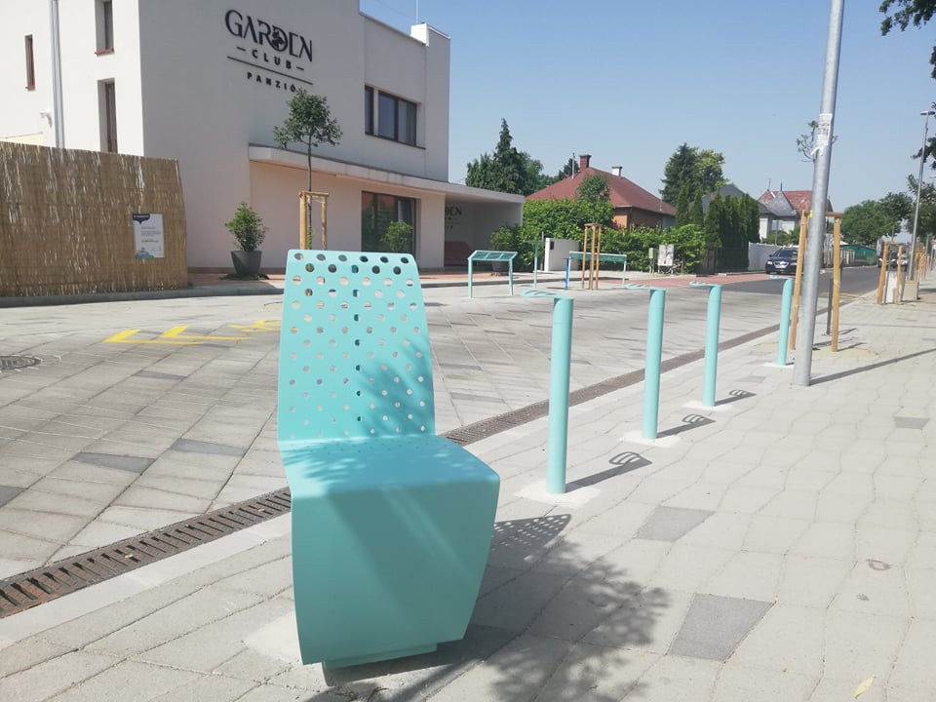
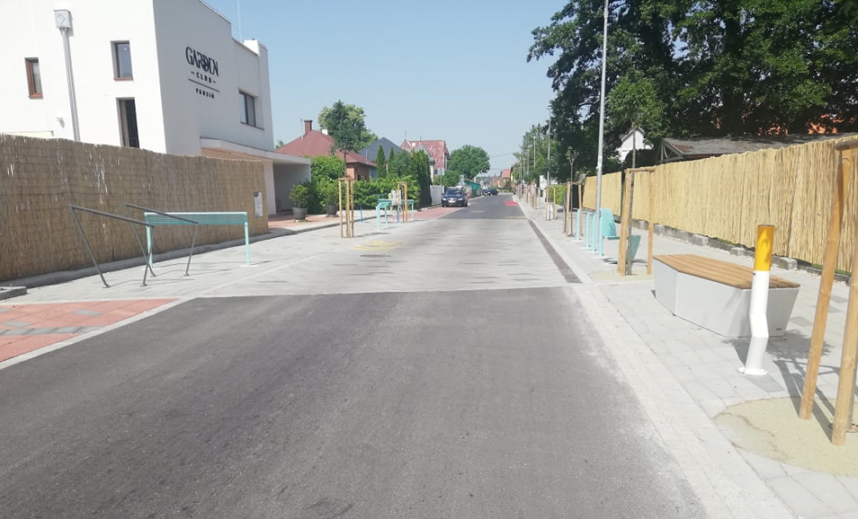
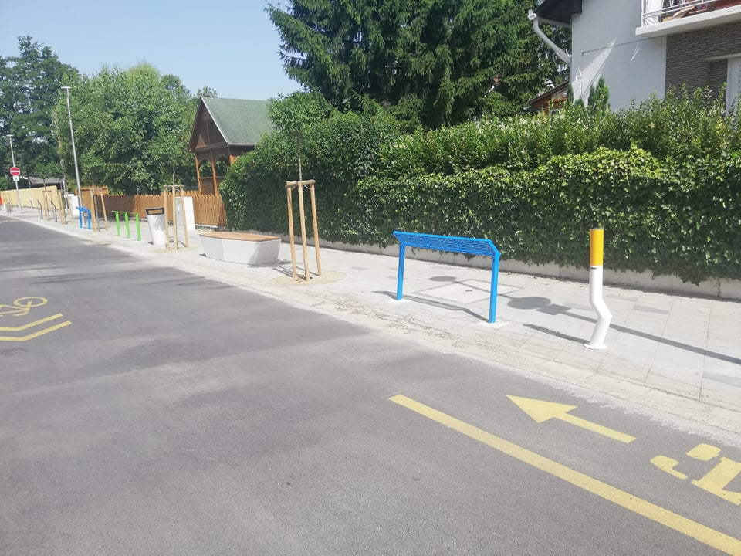
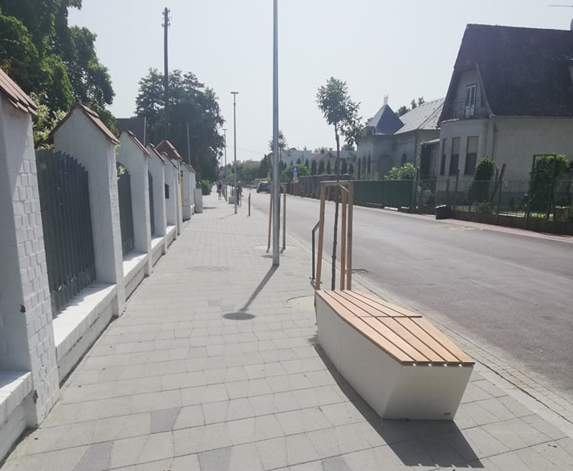

Slide 25
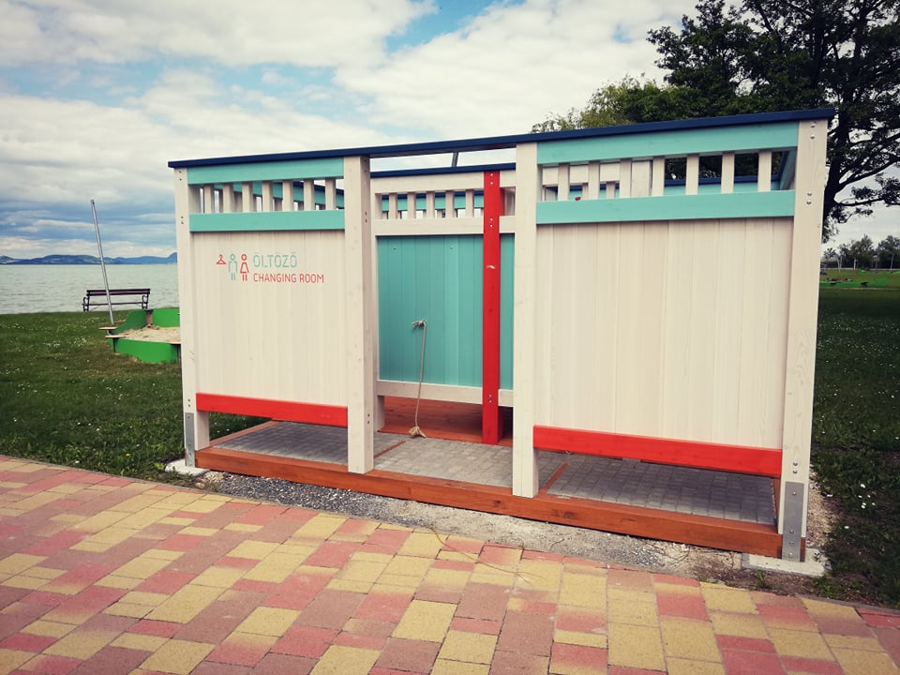
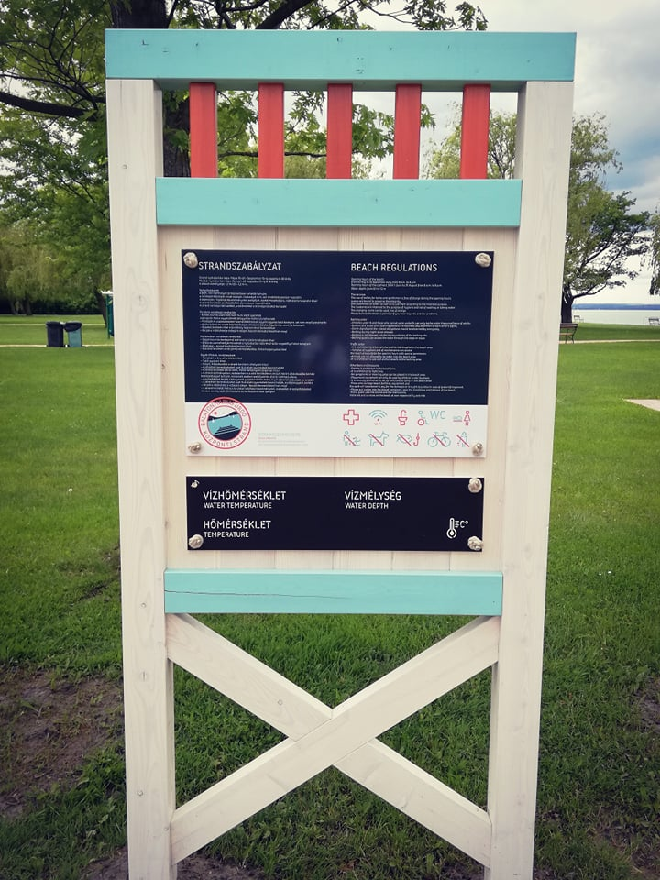
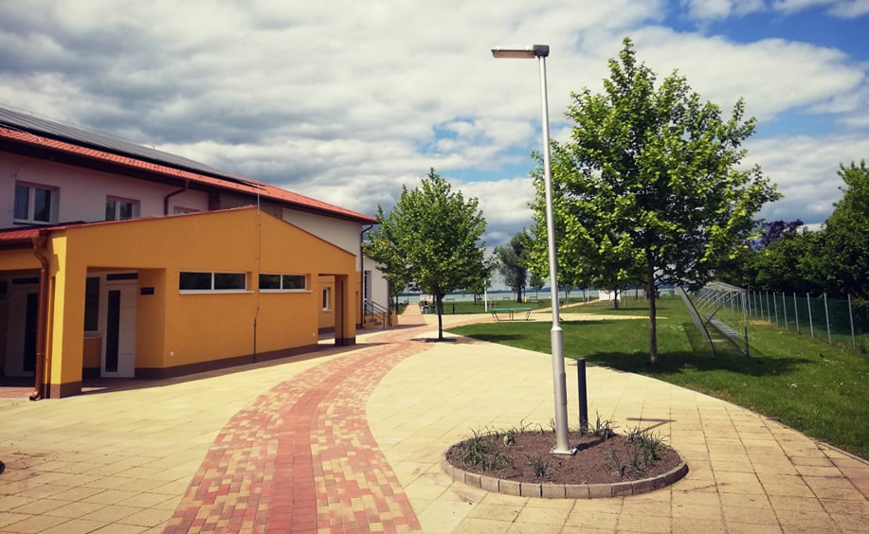
Központi Fizető Strand

Slide 26
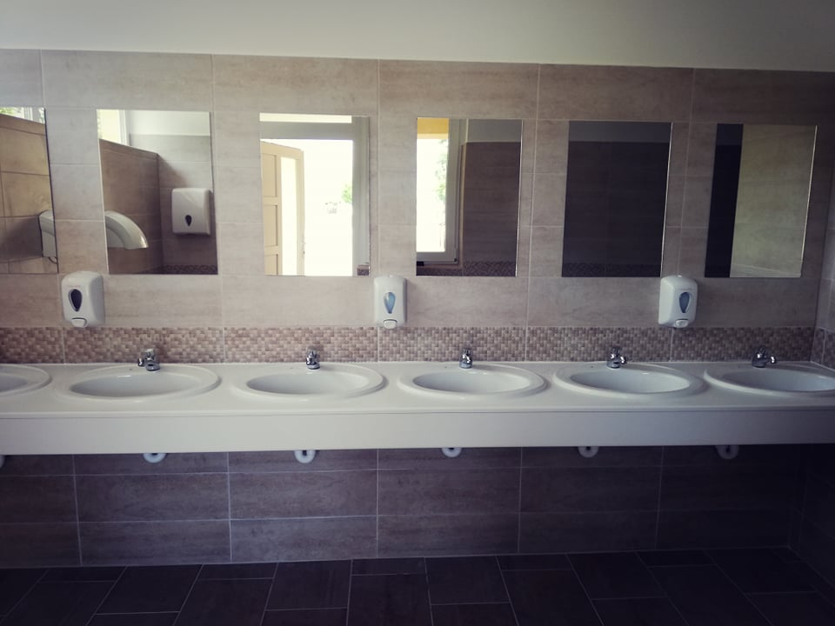
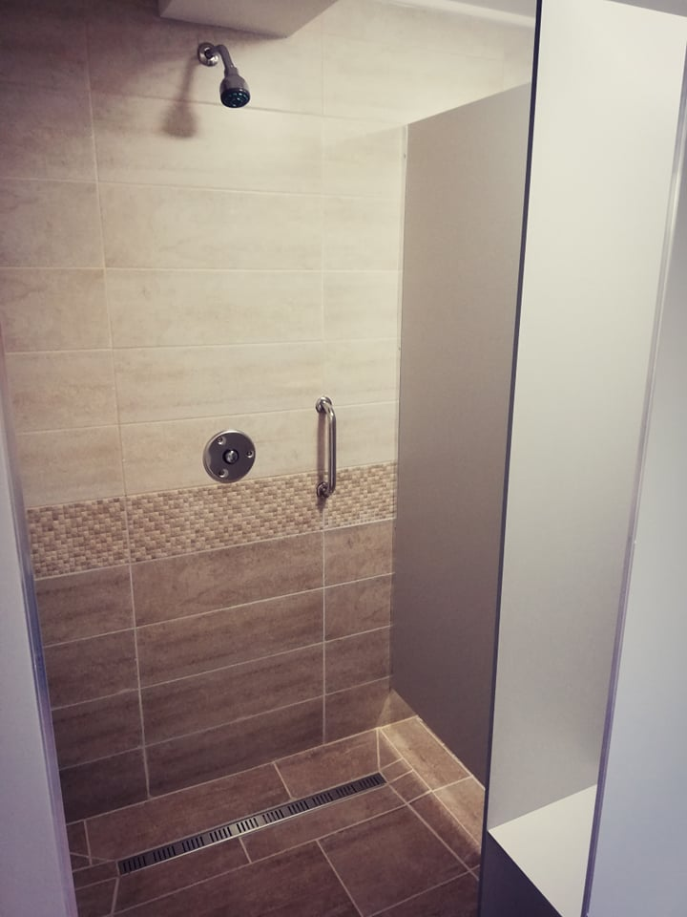
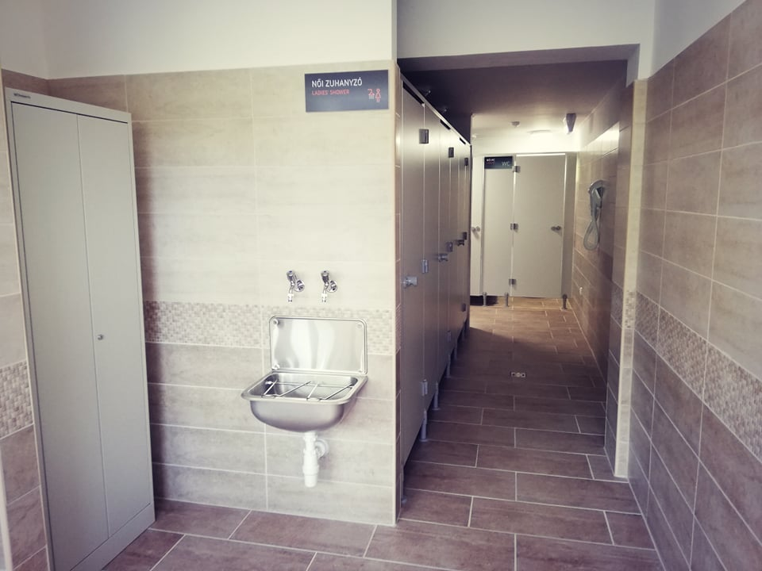

Slide 27
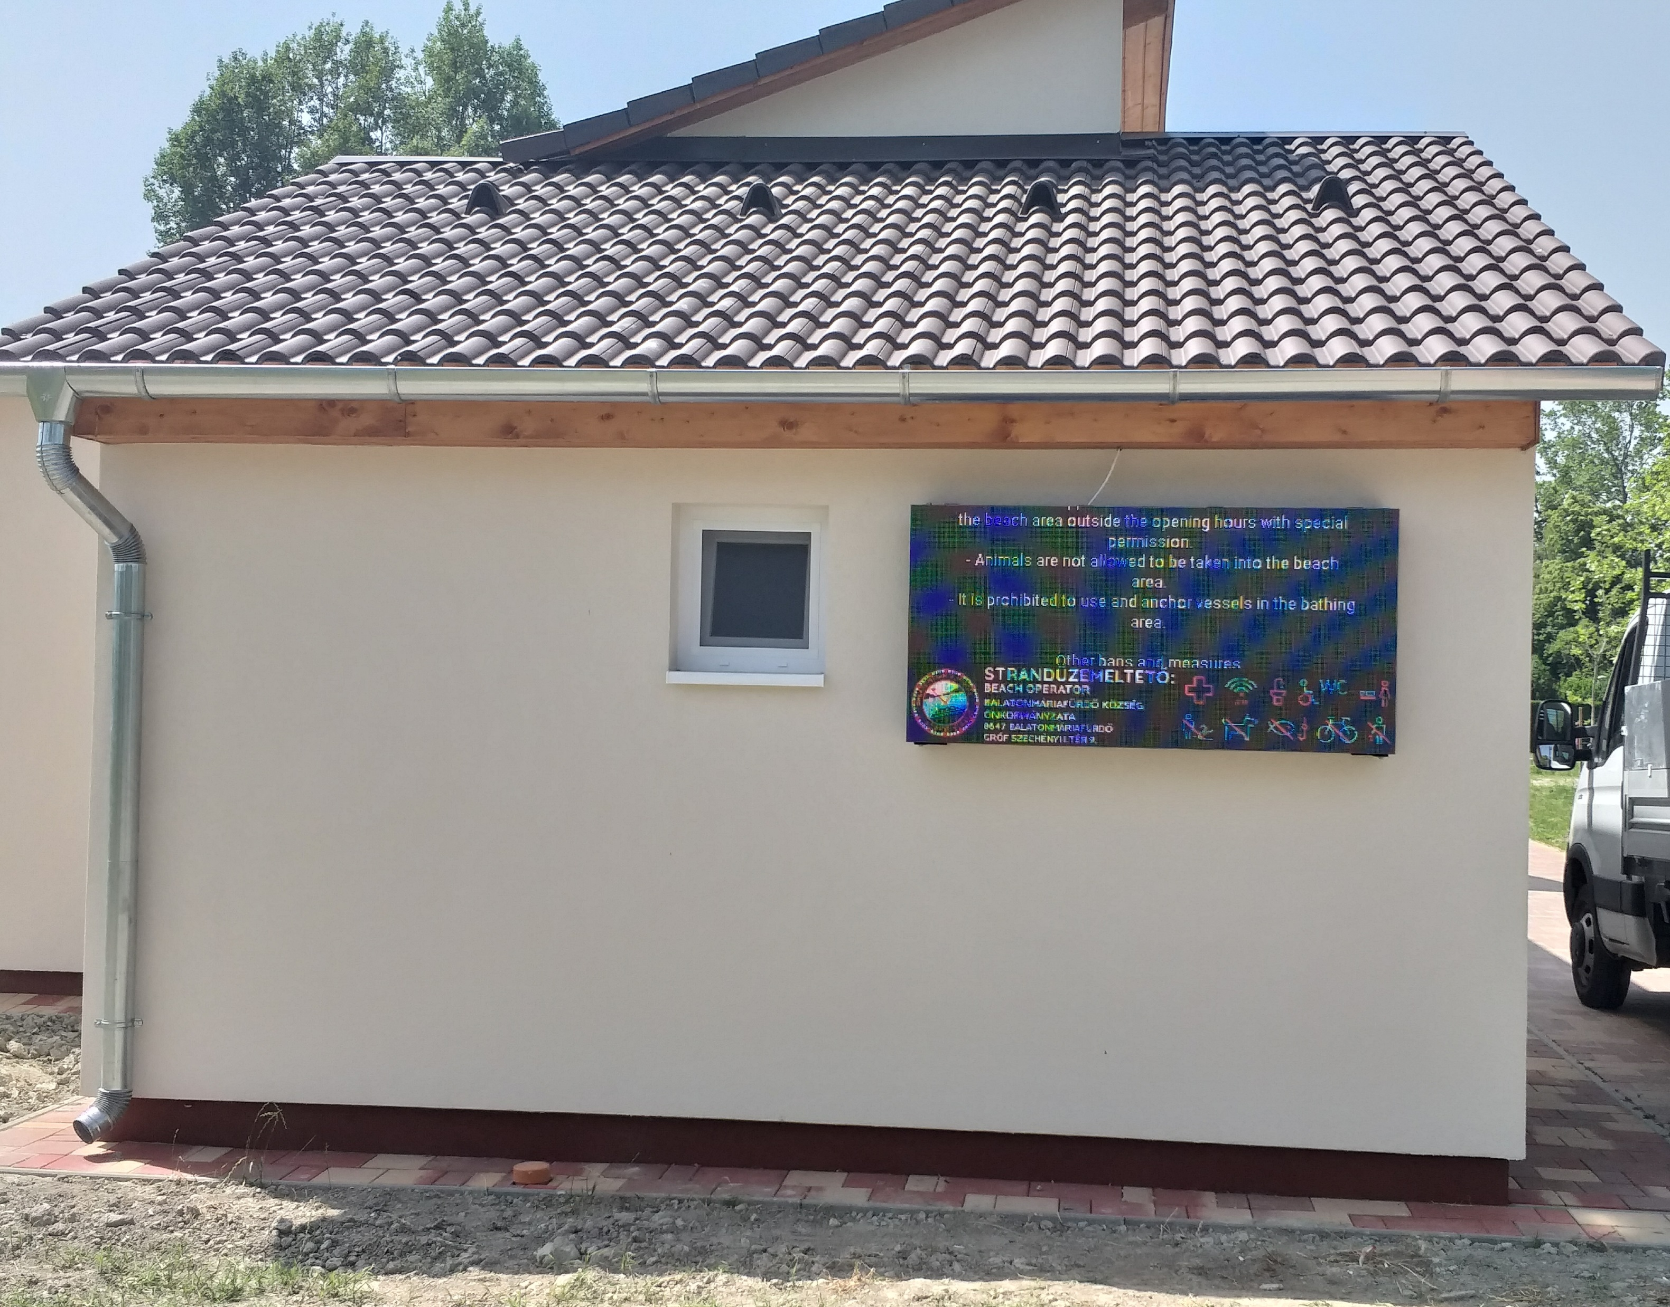
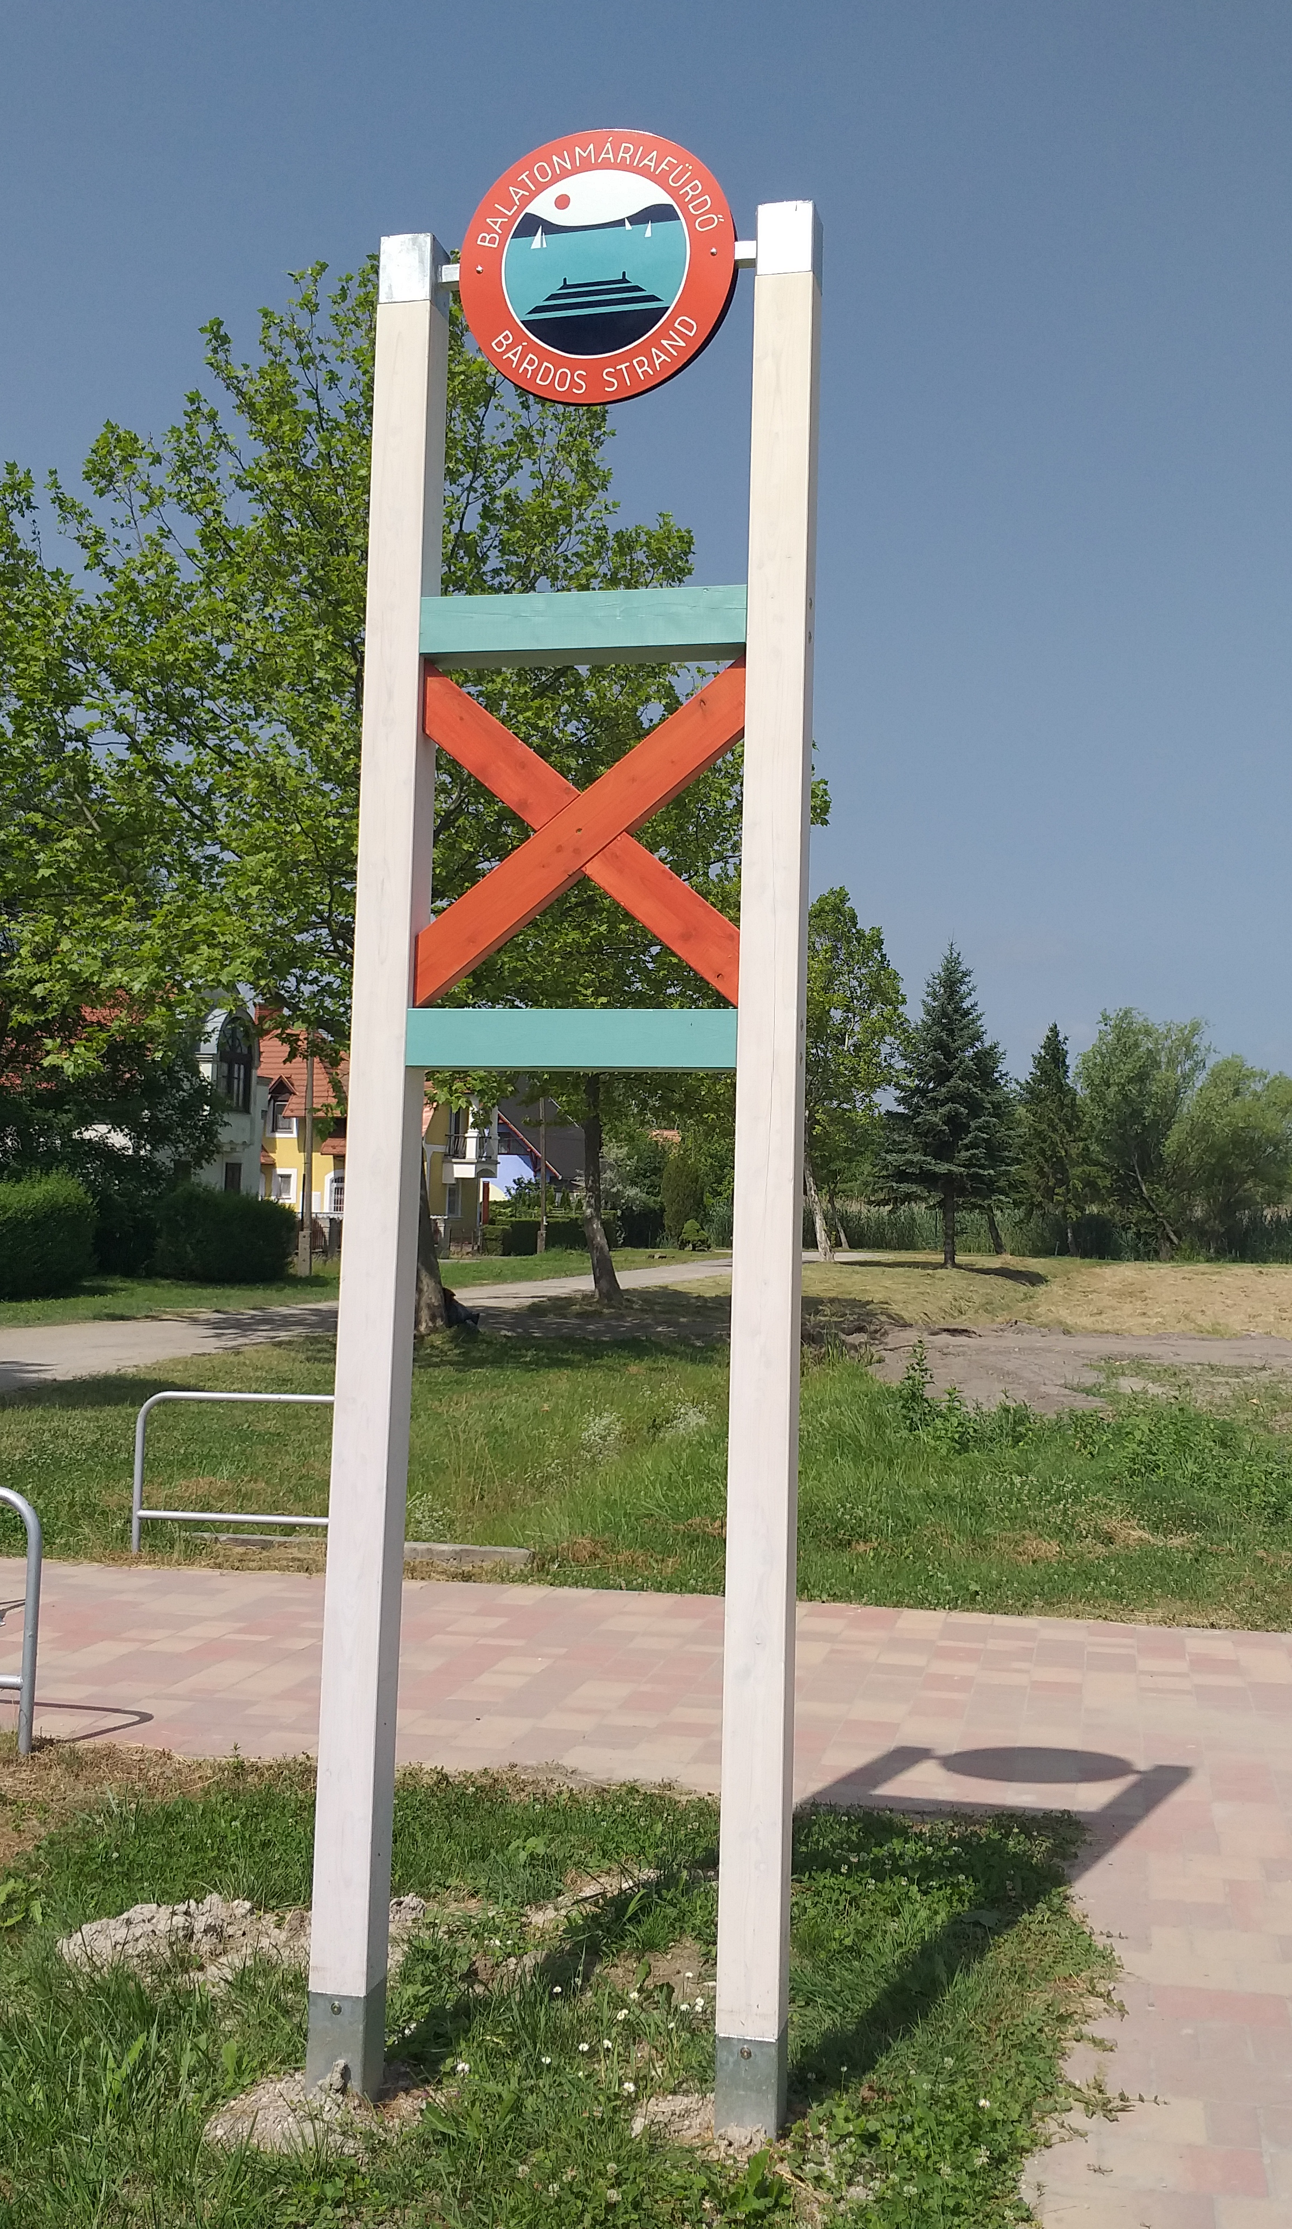
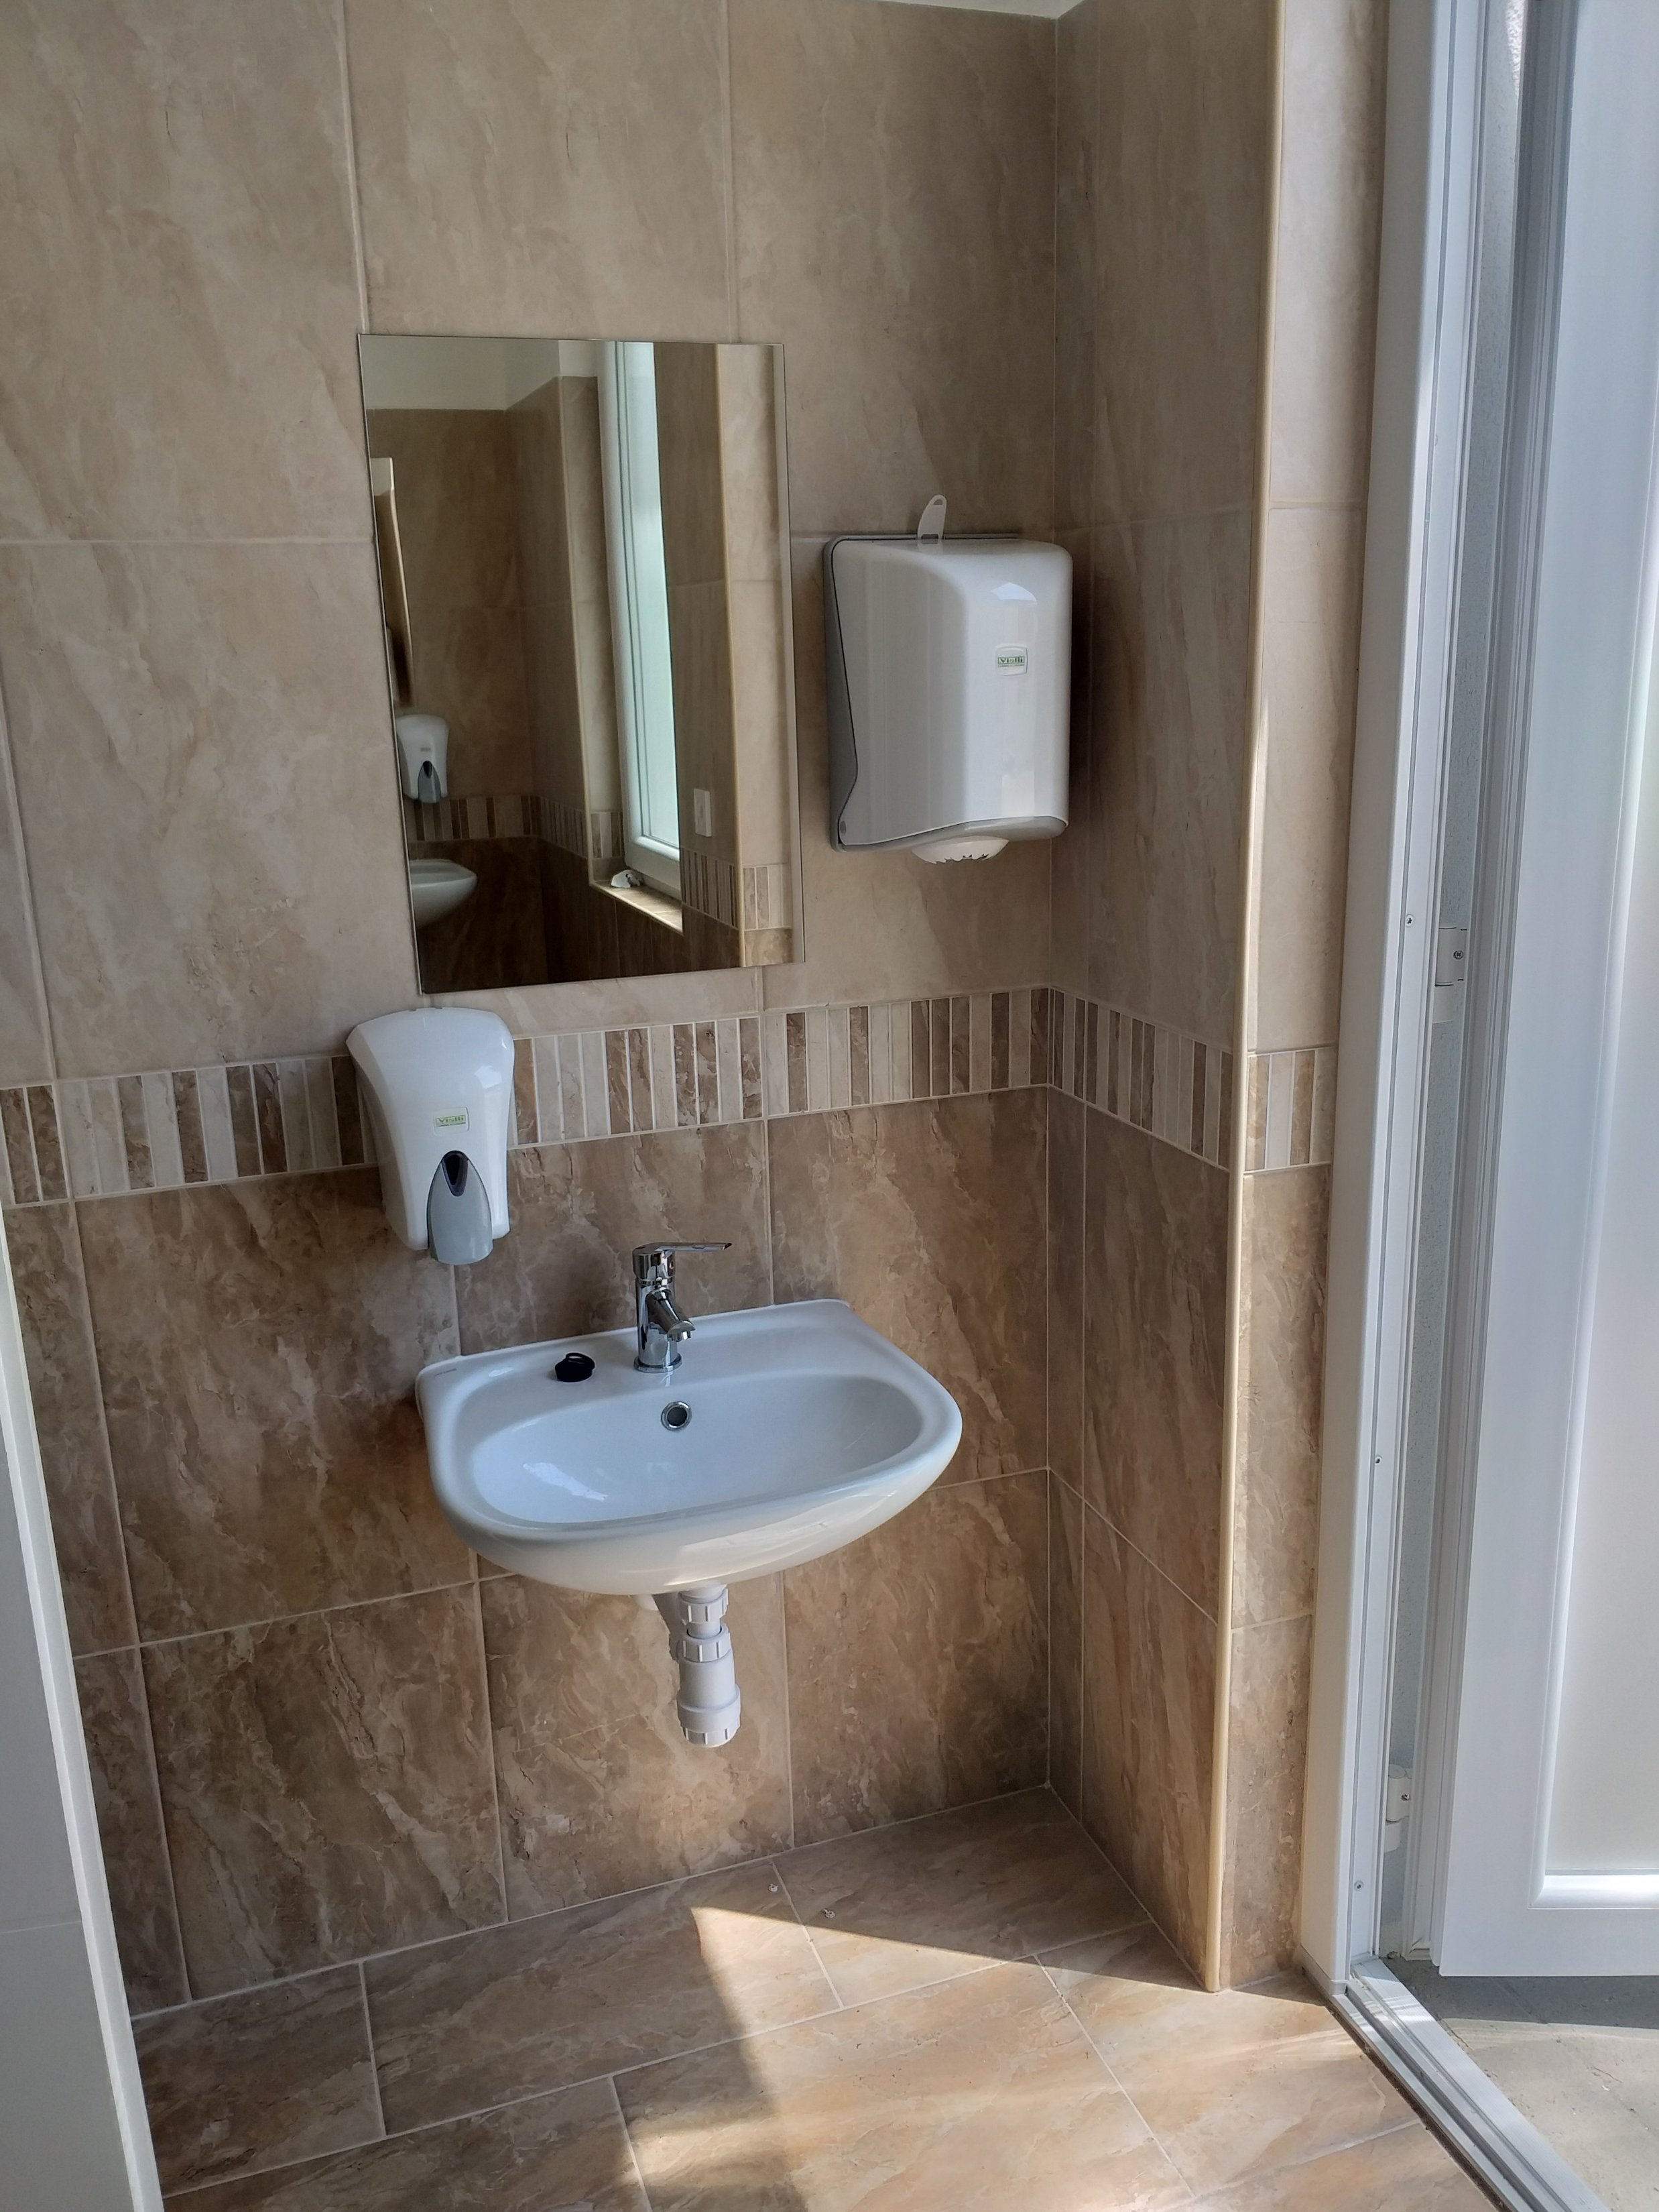
Bárdos Strand

Slide 28
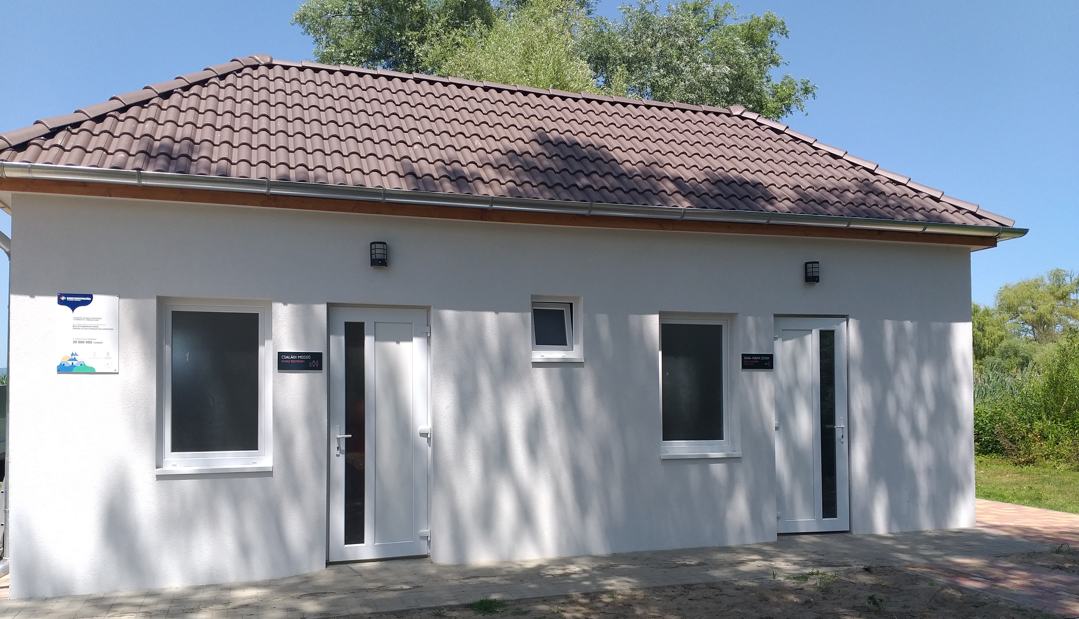
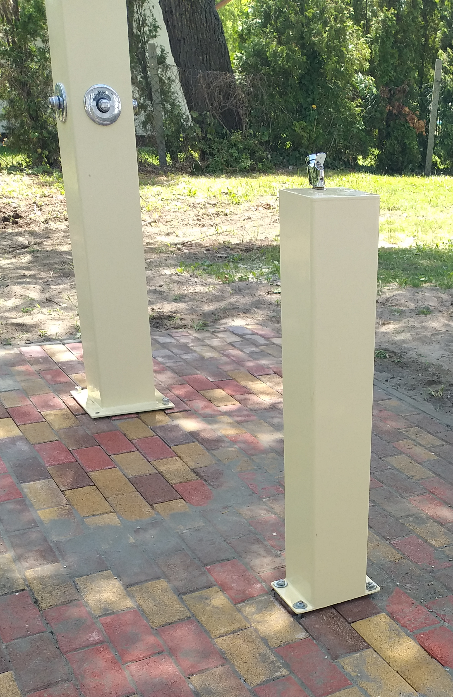
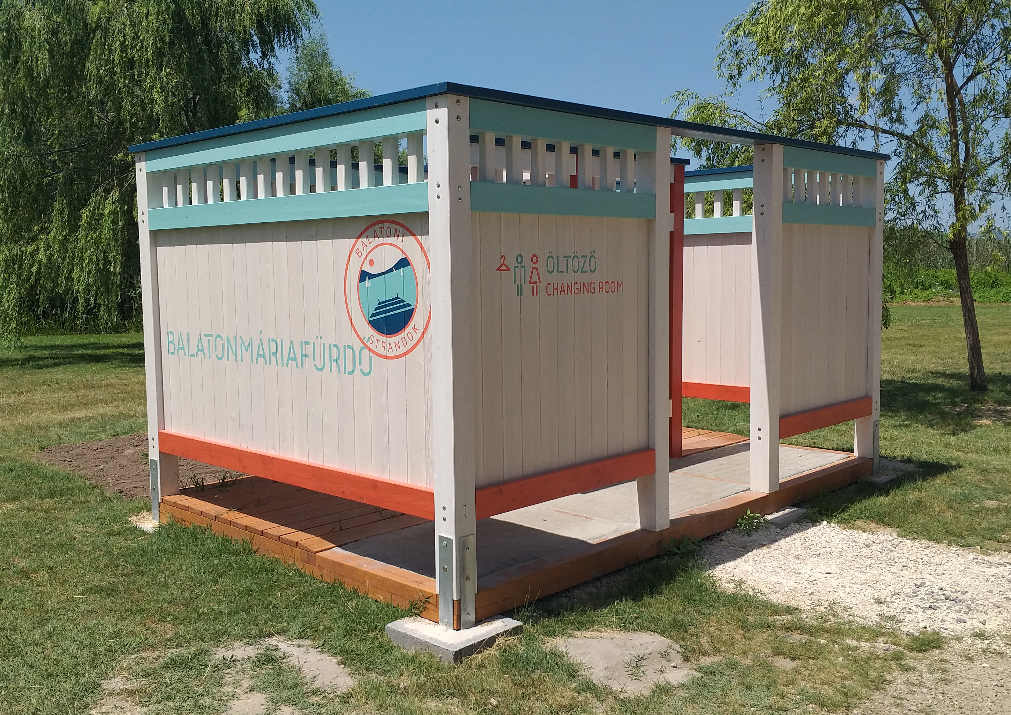
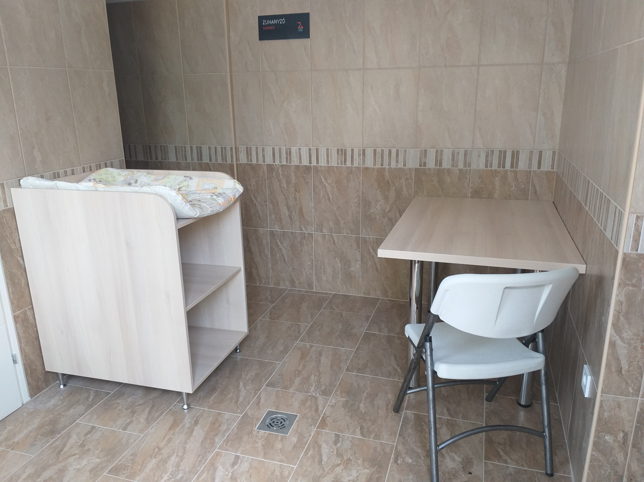
Őrház utcai strand

Slide 29
Wifi4Eu:
Beltéri hozzáférési pontok:
Andrássy Mária Közösségi ház
Orvosi rendelő épülete
Községháza épülete
Kültéri hozzáférési pontok:
Andrássy Mária Közösségi Ház
Gróf Széchényi Imre tér (közpark területe a körforgalomig)
Vasút tér (Településüzemeltetés gazdasági kiszolgáló épületig)
Polgár úti szabad strand
Ady Endre út – Keszeg út (termelői piac, vasúti sétány) kereszteződés
Bernát Aurél sétány vitorláskikötő
Őrház úti szabad strand
8. Bárdos Lajos utcai strand, vitorlásbázis

Slide 30
Tervezett fejlesztések Balatonmáriafürdőn
Strandok további fejlesztése
Óvodaépület és játszóudvar fejlesztése (játszóudvar ~5 M, épület ~ 20 M)
Géppark további fejlesztése
Közvilágítás korszerűsítése
Községháza épület energetikai korszerűsítése
Utak felújítása
Településközpont fejlesztése

Slide 31
KÖSZÖNÖM A FIGYELMET!

